Slide 1
মাল্টিমিডিয়া ক্লাশে সবাইকে স্বাগতম

Slide 2
শিক্ষক পরিচিতি
সিরাজুল হক
সহকারি শিক্ষক
নগরবোয়ালিয়া সপ্রাবি
জাজিরা, শরীয়তপুর।
মোবাইল নম্বরঃ 01730852125
Email: sirajmaster1976@gmail.com

Slide 3
পাঠ পরিচিতি
শ্রেণিঃ পঞ্চম
বিষয়ঃ বাংলাদেশ ও বিশ্বপরিচয়
অধ্যায়ঃ এক
পাঠের শিরোনামঃ আমাদের মুক্তিযুদ্ধ
পাঠ্যাংশঃ মুক্তিযোদ্ধাদের রাষ্ট্রীয় উপাধি ।

Slide 4
শিখনফলঃ
১৪.২.৩ মুক্তিযুদ্ধে অবদানের স্বীকৃতি হিসেবে দেওয়া
উপাধিগুলোর নাম বলতে পারবে।
14.3.1 মুক্তিযুদ্ধের চেতনায় দেশপ্রেম ও জাতীয়তাবোধে উদ্বুদ্ধ
হয়ে দেশ গড়ার কাজে অংশ নেবে।

Slide 5
চল আমরা সবাই মিলে নিচের গানটি শুণি ও গাই।
এক সাগর রক্তের বিনিময়ে বাংলার স্বাধীনতা আনলে যারা।

Slide 6
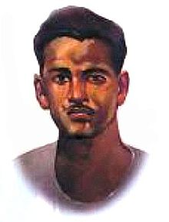
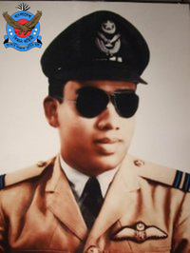
নিচের ছবি দেখ ও চিন্তা করে উত্তর দাও।
ইনি কে ?
ইনি কে ?
সিপাহি মোস্তফা কামাল
১৬ ডিসেম্বর ১৯৪৭ – ১৭ এপ্রিল ১৯৭১
ফ্লাইট লেফটেন্যান্ট মতিউর রহমান
(২৯ অক্টোবর ১৯৪১ – ২০ আগস্ট ১৯৭১)

Slide 7
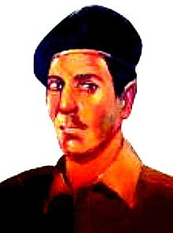
বাংলাদেশের স্বাধীনতা যুদ্ধে বিশেষ অবদানের জন্য এদেরকে কী উপাধি দেওয়া হয়েছে?
বীরশ্রেষ্ঠ
বাংলাদেশের স্বাধীনতা যুদ্ধে বিশেষ অবদানের জন্য মুক্তিযোদ্ধাদের ৪ টি রাষ্ট্রীয় উপাধিতে ভূষিত করা হয়েছে?
ইনি কে ?
ল্যান্স নায়েক মুন্সি আব্দুর রউফ
(১ মে ১৯৪৩ – ৮ এপ্রিল ১৯৭১)

Slide 8
আজকের পাঠ
মুক্তিযোদ্ধাদের রাষ্ট্রীয় উপাধি

Slide 9
* এসো জেনে নেই
মুক্তিযুদ্ধে অসামান্য অবদানের জন্য ৪ টি রাষ্ট্রীয় উপাধি দেওয়া হয়েছে।
১। বীরশ্রেষ্ঠ
2। বীরউত্তম
৩। বীরবিক্রম
৪। বীরপ্রতীক

Slide 10
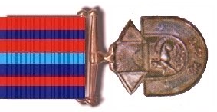
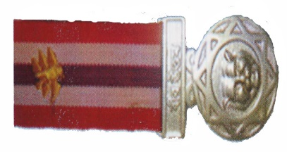
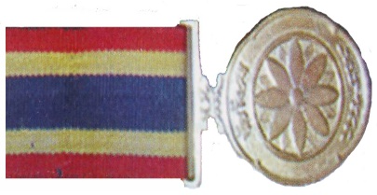
আরও জেনে নেইঃ
মুক্তিযুদ্ধে মোট খেতাব প্রাপ্ত মুক্তিযোদ্ধার সংখ্যা= 676 জন।
* বীর শ্রেষ্ঠ = 7 জন।
* বীর উত্তম = 68 জন।
* বীর বিক্রম = 175 জন।
* বীর প্রতীক = 426 জন।

Slide 11
দলীয় কাজ
শিক্ষার্থীদের ক ও খ দলে ভাগ করে দলীয় কাজ করতে দেবো।
ক দলঃ
মুক্তিযুদ্ধে অবদানের জন্য কয় ধরনের খেতাব দেওয়া হয় ও কী কী তা খাতায় লেখ।
খ দলঃ
মুক্তিযুদ্ধে অবদানের জন্য সর্বোচ্চ রাষ্ট্রীয় খেতাব কী ? কত জনকে এ খেতাব দেওয়া হয়েছে তা খাতায় লেখ।

Slide 12
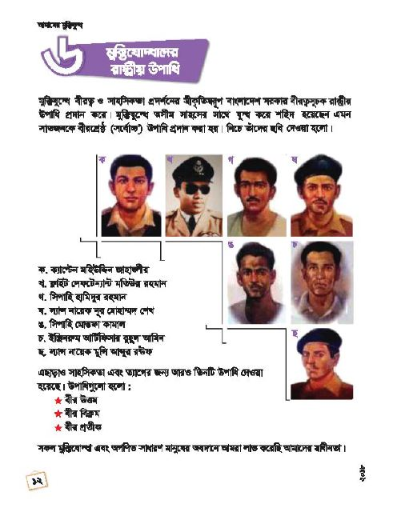
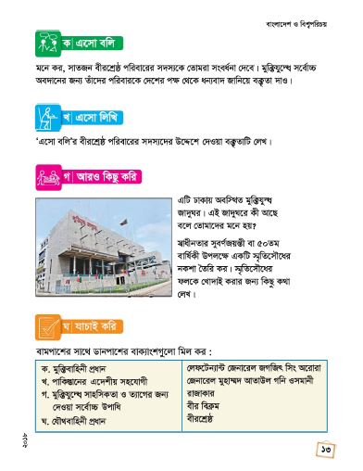
পাঠ্য বই সংযোগ
তোমাদের পাঠ্য বইয়ের ১2 এবং ১3 নং পৃষ্ঠা খোল এবং মনোযোগ সহকারে পড়।

Slide 13
মূল্যায়ন
প্রত্যেকে নিজ নিজ খাতায় নিচের প্রশ্নের উত্তর লেখ।
১। মুক্তি যুদ্ধে অবদানের জন্য কত ধরণের খেতাব দেওয়া হয়?
২। মুক্তি যুদ্ধে অবদানের জন্য কত জনকে বীরশ্রেষ্ঠ খেতাব দেওয়া হয়?
3। মুক্তি যুদ্ধের চেতনায় উদ্বুদ্ধ হয়ে তুমি কিভাবে দেশের জন্য কাজ করবে তা 5 বাক্যে লেখ।
4। পাঁচজন বীরশ্রেষ্ঠের নাম লেখ।

Slide 14
পরিকল্পিত কাজ
নিচের ছকের বাম পাশের বাক্যাংশের সাথে ডান পাশের বাক্যাংশ মিল করে আনতে বলবো।
মুক্তি যুদ্ধের সর্বোচ্চ খেতাব বীর শ্রেষ্ঠ কত জন মুক্তিযুদ্ধে অবদানের জন্য খেতাব দেওয়া হয় | বীর বিক্রম ৪ ধরণের ৭ জন বীরশ্রেষ্ঠ

Slide 15
ধন্যবাদ সকলকে

